Slide 1
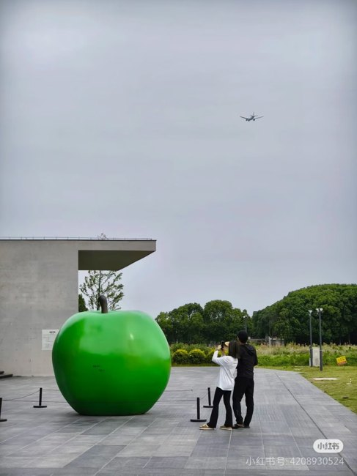
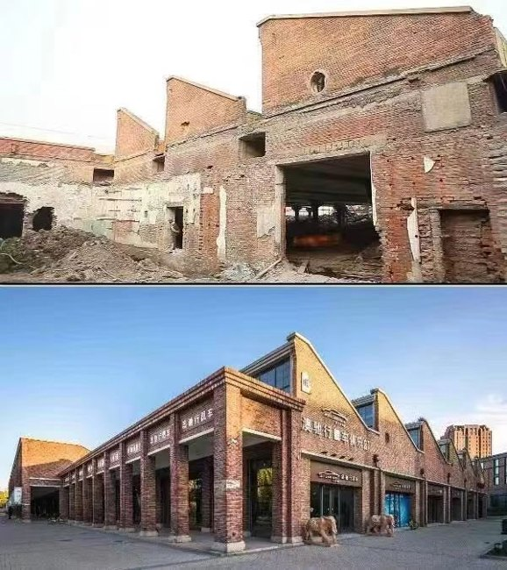
帕斯卡画廊
服务内容与过往项目案例集
围绕艺术品销售、艺术品与场地租赁、文旅项目策划、设计、景观艺术品制作施工五类服务，对现有资料进行重新分类和展示。
15 个资料源
13 个整理项目
5 类服务板块

Slide 2
总览
帕斯卡画廊
五类服务共同覆盖艺术内容的策划、交易、运营、设计与落地。
艺术品销售
艺术品与场地租赁
文旅项目策划
设计
景观艺术品制作施工
以画廊资源、艺术家资源和策展能力为基础，为商业空间、酒店、文旅目的地和收藏场景提供作品选择、展陈、销售转化与艺术资产配置。
围绕美术馆、艺术空间、商业空间和临时展场，提供艺术内容植入、场地运营、展览落位、艺术品租赁与空间活化。
将地方文化、生态资源、公共活动和艺术内容整合成可传播、可体验、可运营的文旅项目。
覆盖商业美陈、艺术空间改造、展览视觉、品牌活动和文化场景设计，把艺术内容转化为可落地的视觉与空间体验。
面向街区、园区、酒店、生态城市和公共节点，提供雕塑、装置、公共艺术、景观艺术品的概念、深化、制作与施工协同。
艺术家与作品资源组织
展览策划与作品销售
艺术空间运营
展览与活动落位
文旅定位与产品体系
活动策划与节庆设计
空间概念设计
商业美陈提升
公共艺术雕塑方案
景观节点艺术装置

Slide 3
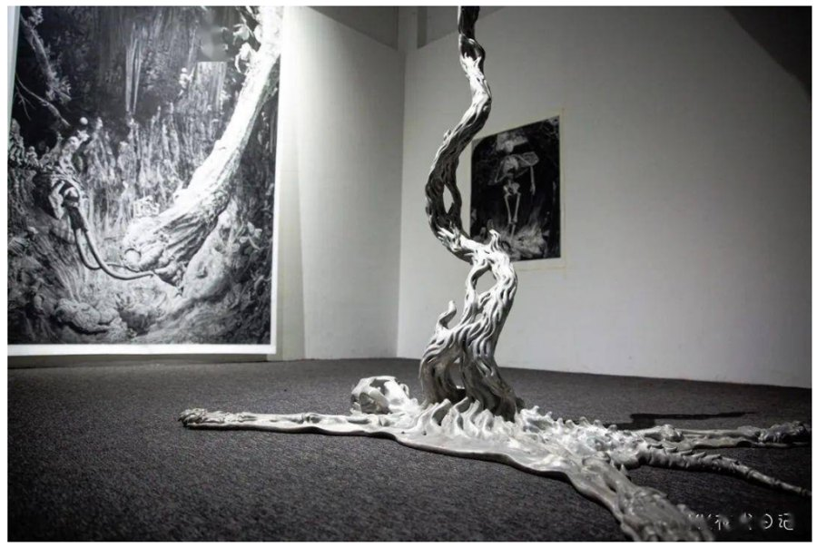
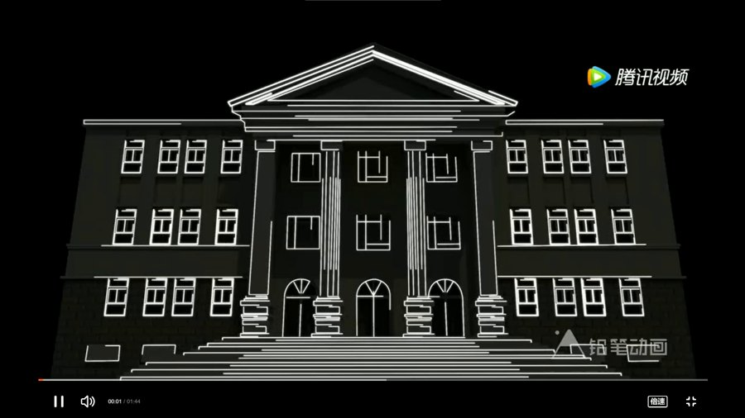
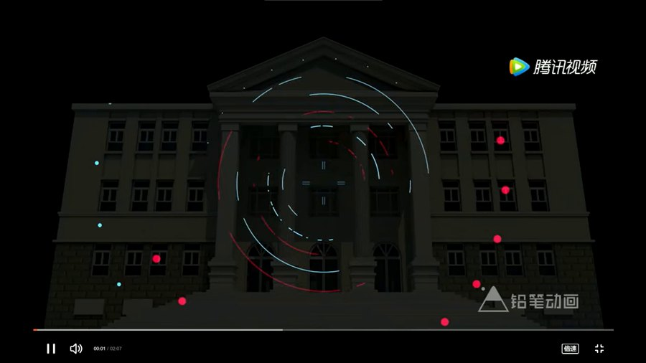
艺术品销售
帕斯卡画廊
艺术品销售：以画廊资源、艺术家资源和策展能力为基础，为商业空间、酒店、文旅目的地和收藏场景提供作品选择、展陈、销售转化与艺术资产配置。
代表能力
艺术家与作品资源组织
展览策划与作品销售
酒店与商业空间艺术品配置
收藏与消费场景培育
关联项目
· 帕斯卡画廊综合介绍
· 展览工作计划与画廊合作方案
· 罗浮宫艺术、展览、活动策划框架
· 柏典酒店天津样板间艺术品方案
· 无锡艺术空间与古街更新方案
· 中新生态城艺术展览概念案
· 棉三创意街区公共艺术雕塑方案

Slide 4
艺术品与场地租赁
帕斯卡画廊
艺术品与场地租赁：围绕美术馆、艺术空间、商业空间和临时展场，提供艺术内容植入、场地运营、展览落位、艺术品租赁与空间活化。
代表能力
艺术空间运营
展览与活动落位
艺术品短期租赁与陈列
场地内容化与传播话题制造
关联项目
· 展览工作计划与画廊合作方案
· 无锡艺术空间与古街更新方案
· 团泊艺术空间改造策划
· 和光美术馆命名与生态艺术定位
· 团泊洼文旅项目可行性分析
· 天津中原百货美陈提升概念设计

Slide 5
文旅项目策划
帕斯卡画廊
文旅项目策划：将地方文化、生态资源、公共活动和艺术内容整合成可传播、可体验、可运营的文旅项目。
代表能力
文旅定位与产品体系
活动策划与节庆设计
研学与美育内容
城市文化传播与 IP 延展
关联项目
· 帕斯卡画廊综合介绍
· 展览工作计划与画廊合作方案
· 罗浮宫艺术、展览、活动策划框架
· 团泊艺术空间改造策划
· 和光美术馆命名与生态艺术定位
· 团泊洼文旅项目可行性分析
· 中新生态城艺术展览概念案
· 全国青少年无人机大赛传播与 IP 衍生
· 短视频现场资料

Slide 6
设计
帕斯卡画廊
设计：覆盖商业美陈、艺术空间改造、展览视觉、品牌活动和文化场景设计，把艺术内容转化为可落地的视觉与空间体验。
代表能力
空间概念设计
商业美陈提升
展览视觉系统
IP 衍生品与传播物料设计
关联项目
· 帕斯卡画廊综合介绍
· 展览工作计划与画廊合作方案
· 罗浮宫艺术、展览、活动策划框架
· 柏典酒店天津样板间艺术品方案
· 无锡艺术空间与古街更新方案
· 团泊艺术空间改造策划
· 和光美术馆命名与生态艺术定位
· 团泊洼文旅项目可行性分析
· 中新生态城艺术展览概念案
· 全国青少年无人机大赛传播与 IP 衍生
· 天津中原百货美陈提升概念设计
· 棉三创意街区公共艺术雕塑方案
· 短视频现场资料

Slide 7
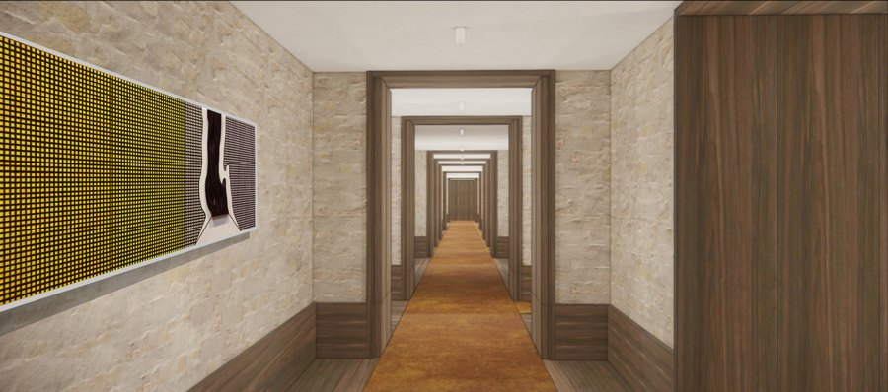
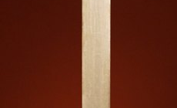
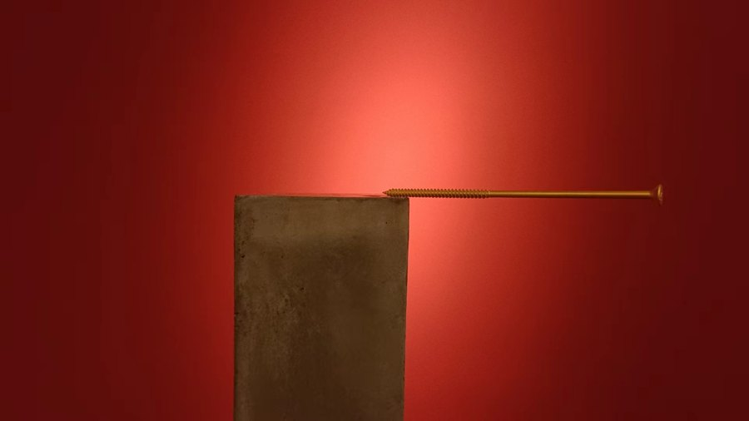
景观艺术品制作施工
帕斯卡画廊
景观艺术品制作施工：面向街区、园区、酒店、生态城市和公共节点，提供雕塑、装置、公共艺术、景观艺术品的概念、深化、制作与施工协同。
代表能力
公共艺术雕塑方案
景观节点艺术装置
材料与工艺建议
制作施工协同与现场呈现
关联项目
· 柏典酒店天津样板间艺术品方案
· 团泊洼文旅项目可行性分析
· 中新生态城艺术展览概念案
· 棉三创意街区公共艺术雕塑方案

Slide 8
项目案例
帕斯卡画廊
帕斯卡画廊综合介绍
资料强调画廊是城市文化风景，也是艺术消费、艺术家合作和城市文化升级的连接器。内容包含画廊定位、策展人和艺术家资源、藏品展、在地性项目和城市文化论述。
主要工作
· 以高素质艺术消费人群和城市文化风景为叙事入口，说明画廊在城市更新与文化消费中的价值。
· 呈现三三藏品展、策展人资源、艺术家资源和“在地性”表达，适合作为艺术品销售和合作背书。
· 可用于网站首页的机构介绍、艺术资源介绍和商业合作说明。
画廊定位说明
艺术家与策展资源
展览与藏品展示
艺术消费场景叙事
来源：帕斯卡画廊(1)_加水印.pdf

Slide 9
项目案例
帕斯卡画廊
展览工作计划与画廊合作方案
资料围绕展览前期策划、展场条件、展品预算、策展周期、展墙和灯光、展厅监控安保、展览方案和预算展开，体现画廊承接展览和场地合作的完整工作方法。
主要工作
· 展览方案包含潮流艺术展、夜晚灯光秀、暗黑系展、儿童美术展等方向。
· 明确场地选择、展线长度、展墙材质、灯光设计、库房和运输物流等落地条件。
· 资料展示画廊与园区合作的优势、案例与预算结构，可支撑对外招商和场地租赁沟通。
展览前期策划
展陈条件清单
展览主题方案
预算与执行周期
来源：2023.2 展览工作计划完整版(1).pptx

Slide 10
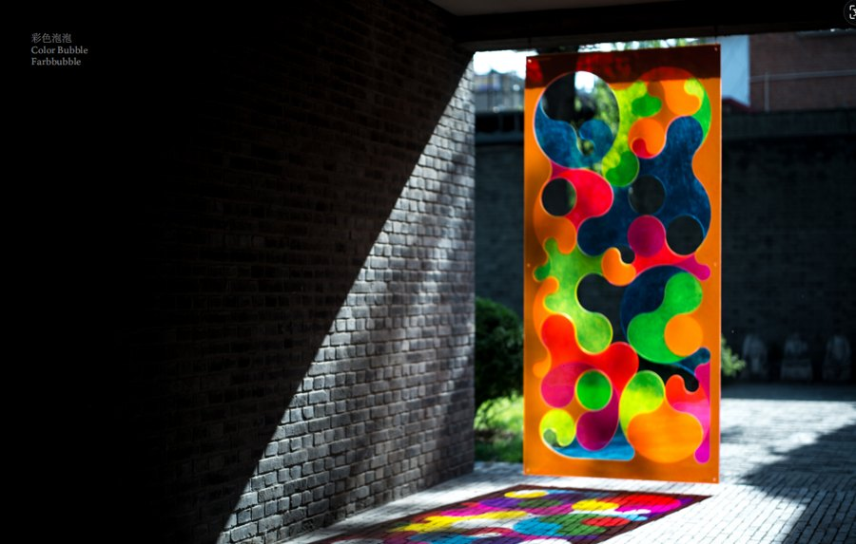
项目案例
帕斯卡画廊
罗浮宫艺术、展览、活动策划框架
252 页资料系统梳理艺术资源、作品类别、展览预案、文化沙龙、品牌活动和合作方式，是艺术品销售、活动策划和高端空间艺术合作的完整资源库。
主要工作
· 艺术资源包含国内外高等艺术院校、著名艺术家、画廊机构、艺术协会、博览会和多国文化资源。
· 作品类型覆盖具象、抽象、雕塑、材料语言、新水墨、摄影、版画等，适合不同商业空间与收藏需求。
· 框架把艺术品、展览、文化沙龙和品牌活动放在同一合作体系中，适合高端商业、酒店和文旅场景。
艺术资源库
作品类型库
展览预案
文化沙龙与品牌活动方案
来源：罗浮宫 艺术、展览、活动策划 概念框架方案（1）.pptx

Slide 11
项目案例
帕斯卡画廊
柏典酒店天津样板间艺术品方案
方案以天津历史、意大利文化和酒店空间为背景，提出样板间、走廊、入户厅堂、客房走廊等区域的艺术品配置。作品媒介包含布面丙烯、布上油画、综合材料等。
主要工作
· 用天津开埠、五大道、意租界、北洋机器局等城市线索建立酒店艺术叙事。
· 针对走廊、休息区、客房与入户空间给出作品陈列和空间氛围建议。
· 体现艺术品销售、租赁、酒店空间艺术配置和定制艺术品落地能力。
酒店艺术品配置
空间分区陈列
作品媒介与尺寸建议
城市文化叙事
来源：柏典tianjin.pptx / 柏典tianjin.pdf

Slide 12
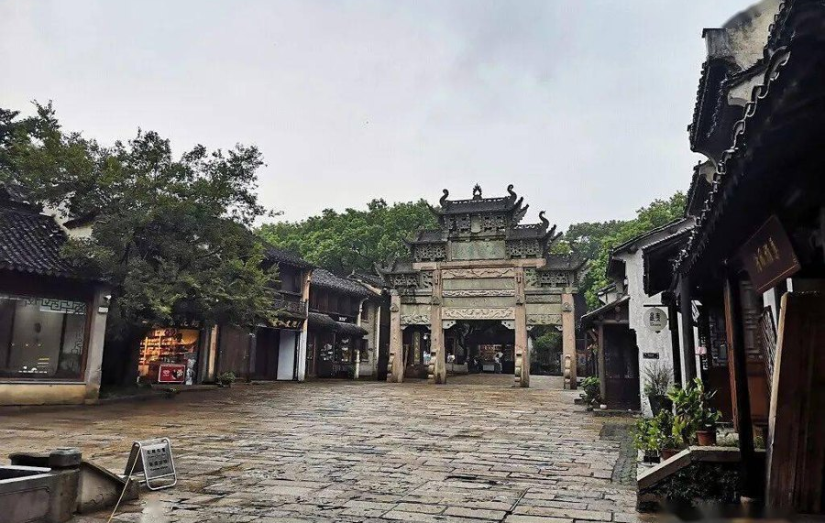
项目案例
帕斯卡画廊
无锡艺术空间与古街更新方案
方案以惠山古街的千年文脉、宗祠文化和文人雅趣为背景，提出用画廊、书店、咖啡馆、餐吧等公共空间塑造年轻态消费氛围。
主要工作
· 强调城市更新不只是物质形态变化，更要吸引年轻消费群体并带动业态更新。
· 把画廊定义为城市更新中的文化亮色，具备制造话题、吸引流量、提升区域文化的价值。
· 提出在地性艺术创作和艺术空间运营，为未来艺术节、艺术季和全域文化活动做铺垫。
艺术空间定位
业态组合建议
在地性艺术策略
古街文化更新叙事
来源：无锡NEW空间.pptx

Slide 13
项目案例
帕斯卡画廊
团泊艺术空间改造策划
方案围绕团泊艺术空间改造，提出以运营为导向的强内容目的地，通过自然环境、青少年交流、大学合作、美育游学和艺术家驻留形成空间内容。
主要工作
· 指出项目有自然、有场地，但缺少文质、静愈叙事和可传播的文化项目。
· 提出以艺术空间运营、内容策划和建筑升级绑定自然环境，形成强记忆点。
· 可承接游学、美育、校企合作、实训基地、艺术家驻留和空间租赁等多种运营模式。
空间改造策划
运营内容植入
美育游学体系
艺术家驻留项目
来源：2025.05.20-团泊艺术空间 xu.pptx

Slide 14
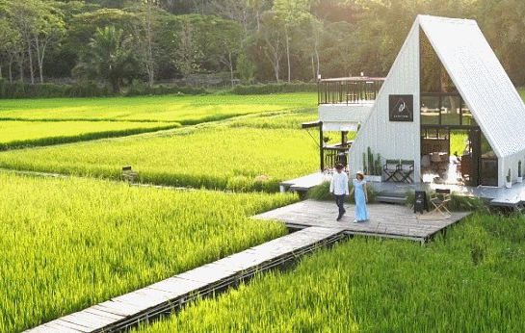
项目案例
帕斯卡画廊
和光美术馆命名与生态艺术定位
资料从“和光美术馆”的命名解析出发，建立生态、艺术与在地性和谐共生的空间定位，并提出建筑、视觉系统和商业衍生方向。
主要工作
· “和”对应生态和谐与文化共融，“光”对应自然之光和艺术之光。
· 名称与光合谷项目形成呼应，可延展为和光市集、和光艺术节等子品牌。
· 提出透光光伏玻璃幕墙、中庭湿地植物、光字水波纹与叶脉视觉系统等设计策略。
美术馆命名策略
生态艺术定位
视觉系统方向
文旅与商业衍生建议
来源：和光美术馆.docx

Slide 15
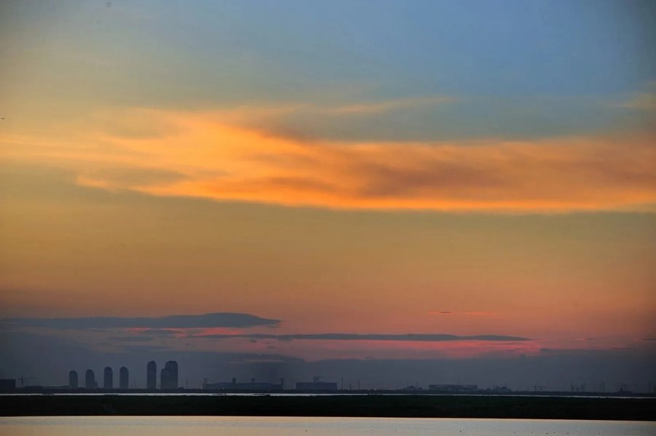
项目案例
帕斯卡画廊
团泊洼文旅项目可行性分析
138 页资料包含项目背景、愿景、案例分析、SWOT、规划理念、产品构成、总体设计、游线服务、交通、景观、节庆、研学、农庄和汽车市集等内容。
主要工作
· 提出“一文一野”的整体布局，强调郊野休闲营地和产业差异化。
· 工作框架覆盖资料收集、现场踏勘、规划解读、宏观研判、产品构成和总体设计。
· 可形成文化项目、节庆活动、研学项目、农庄定制、汽车市集和绿色基础设施等复合产品。
可行性分析
文旅产品体系
游线与交通规划
景观规划与节庆设计
来源：2022.8.23团泊洼文旅项目可行性分析.pptx

Slide 16
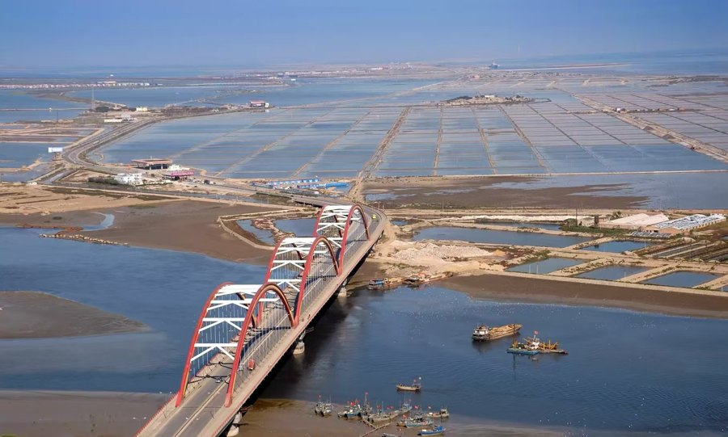
项目案例
帕斯卡画廊
中新生态城艺术展览概念案
方案以中新天津生态城从盐碱荒滩到绿色新城的转变为背景，提出“咸土之上—生态、城市、未来”的展览主题。
主要工作
· 以盐碱地为叙事起点，聚焦自然与城市共生、生态修复和未来人居想象。
· 通过艺术表达、科技呈现与在地叙事融合，让观众看见生态韧性与城市生长。
· 作品类型和宣推延展可服务生态城市展示、公共艺术、文旅传播和艺术品合作。
展览主题策划
生态城市叙事
艺术作品类型建议
宣推与延展
来源：中新生态城(xu).pptx

Slide 17
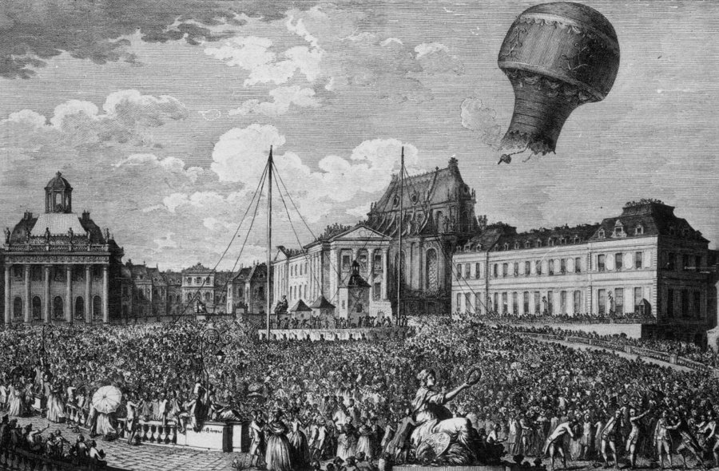
项目案例
帕斯卡画廊
全国青少年无人机大赛传播与 IP 衍生
方案以“让大赛被传播、被记住、被回味”为目标，将城市文化与大赛精神双向赋能，提出“梦津津”IP 与衍生品方向。
主要工作
· 从人类对飞行的向往切入，将无人机大赛转化为可感知的城市文化记忆。
· 提出体验需要锚点、情感需要容器、记忆需要传播者的 IP 逻辑。
· 通过吉祥物、衍生品和传播物料，把赛事体验变成实体记忆和持续传播内容。
赛事传播策略
城市文化 IP
衍生品概念
视觉设计过程
来源：让大赛被传播(1).pptx

Slide 18
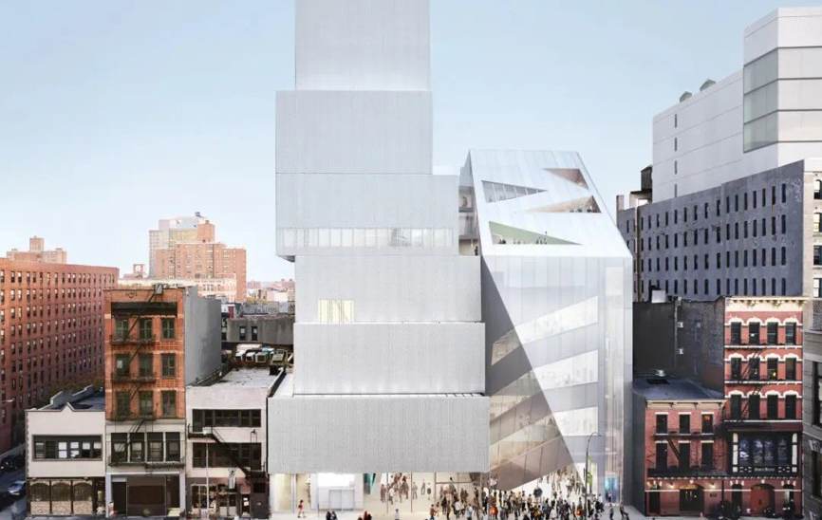
项目案例
帕斯卡画廊
天津中原百货美陈提升概念设计
方案围绕天津中原百货的场地现状和商业美陈提升，提出两个概念设计方向，并配合灵感来源、手绘稿和空间效果表达。
主要工作
· 资料包含场地现状、概念设计方案、灵感来源、手绘稿和改造后效果。
· 以商业空间美陈为切入，强调视觉更新、空间体验和消费场景提升。
· 旧版设计理念文件因格式限制无法完整抽取文字，但与新版美陈方案共同归入设计服务。
场地现状分析
美陈概念设计
手绘稿与效果表达
商业空间视觉提升
来源：天津中原百货美陈提升概念设计方案.pptx / xu中原百货设计理念.ppt

Slide 19
项目案例
帕斯卡画廊
棉三创意街区公共艺术雕塑方案
方案围绕棉3创意街区的工业遗存和海河东岸文旅场景，提出公共艺术雕塑概念、故事、灵感、艺术概念、艺术品案例和线下展览。
主要工作
· 街区保留大量工业建筑群，形成独特工业风景观，方案以“破茧成蝶”“变锈为秀”等概念回应更新语境。
· 内容包含作品征集、设计师、艺术品案例、艺术展览和公共艺术概念补充。
· 可服务公共艺术雕塑、景观节点装置、艺术展览联动和制作施工协同。
公共艺术雕塑概念
艺术品案例库
线下展览方案
制作施工方向
来源：棉三雕塑.pptx

Slide 20
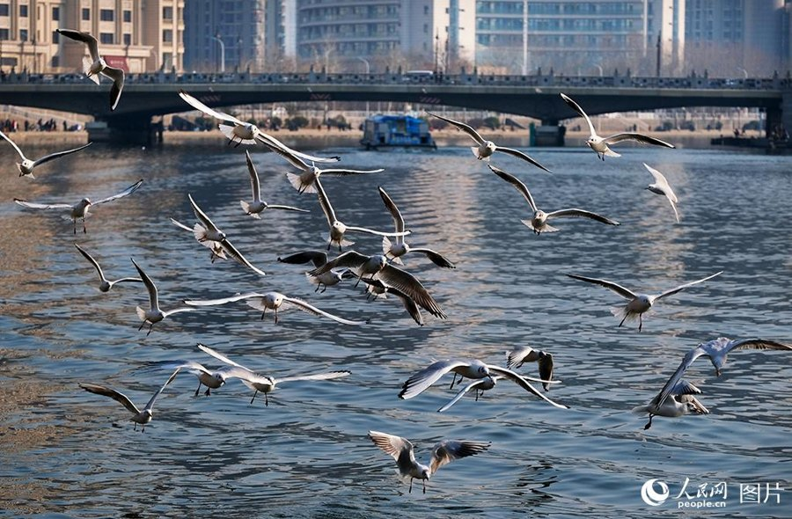
项目案例
帕斯卡画廊
短视频现场资料
视频文件体量较小，可作为后续网页媒体区、项目现场记录或社交传播素材保留。
主要工作
· 当前文件作为媒体资料进入归档，后续可截取封面、转码为网页可播放素材。
· 适合服务活动传播、项目现场展示、短视频平台内容延展。
· 在正式网站中可与项目图片、活动介绍和传播成果放在同一案例页面。
视频归档
传播素材
现场记录
来源：xhs_live_photo_1693284518917.mp4

Slide 21
项目矩阵
帕斯卡画廊
项目资料已经归入服务体系，后续新增内容可以按同一结构进入网页和 PPT。
艺术品销售
艺术品与场地租赁
文旅项目策划
设计
景观艺术品制作施工
· 帕斯卡画廊综合介绍
· 展览工作计划与画廊合作
· 罗浮宫艺术、展览、活动策划框架
· 柏典酒店天津样板间艺术品
· 无锡艺术空间与古街更新
· 中新生态城艺术展览概念案
· 棉三创意街区公共艺术雕塑
· 展览工作计划与画廊合作
· 无锡艺术空间与古街更新
· 团泊艺术空间改造策划
· 和光美术馆命名与生态艺术定位
· 团泊洼文旅项目可行性分析
· 天津中原百货美陈提升概念设计
· 帕斯卡画廊综合介绍
· 展览工作计划与画廊合作
· 罗浮宫艺术、展览、活动策划框架
· 团泊艺术空间改造策划
· 和光美术馆命名与生态艺术定位
· 团泊洼文旅项目可行性分析
· 中新生态城艺术展览概念案
· 全国青少年无人机大赛传播与 IP 衍生
· 帕斯卡画廊综合介绍
· 展览工作计划与画廊合作
· 罗浮宫艺术、展览、活动策划框架
· 柏典酒店天津样板间艺术品
· 无锡艺术空间与古街更新
· 团泊艺术空间改造策划
· 和光美术馆命名与生态艺术定位
· 团泊洼文旅项目可行性分析
· 柏典酒店天津样板间艺术品
· 团泊洼文旅项目可行性分析
· 中新生态城艺术展览概念案
· 棉三创意街区公共艺术雕塑

Slide 22
下一步可以把每个项目继续扩展成独立详情页。
当前网页和 PPT 已经统一为五类服务结构。后续只需要继续补充项目图片、视频、合同范围、施工照片和最终成果，就能形成完整的线上案例库。
网页案例库
服务型 PPT
项目资料归档

